Slide 1
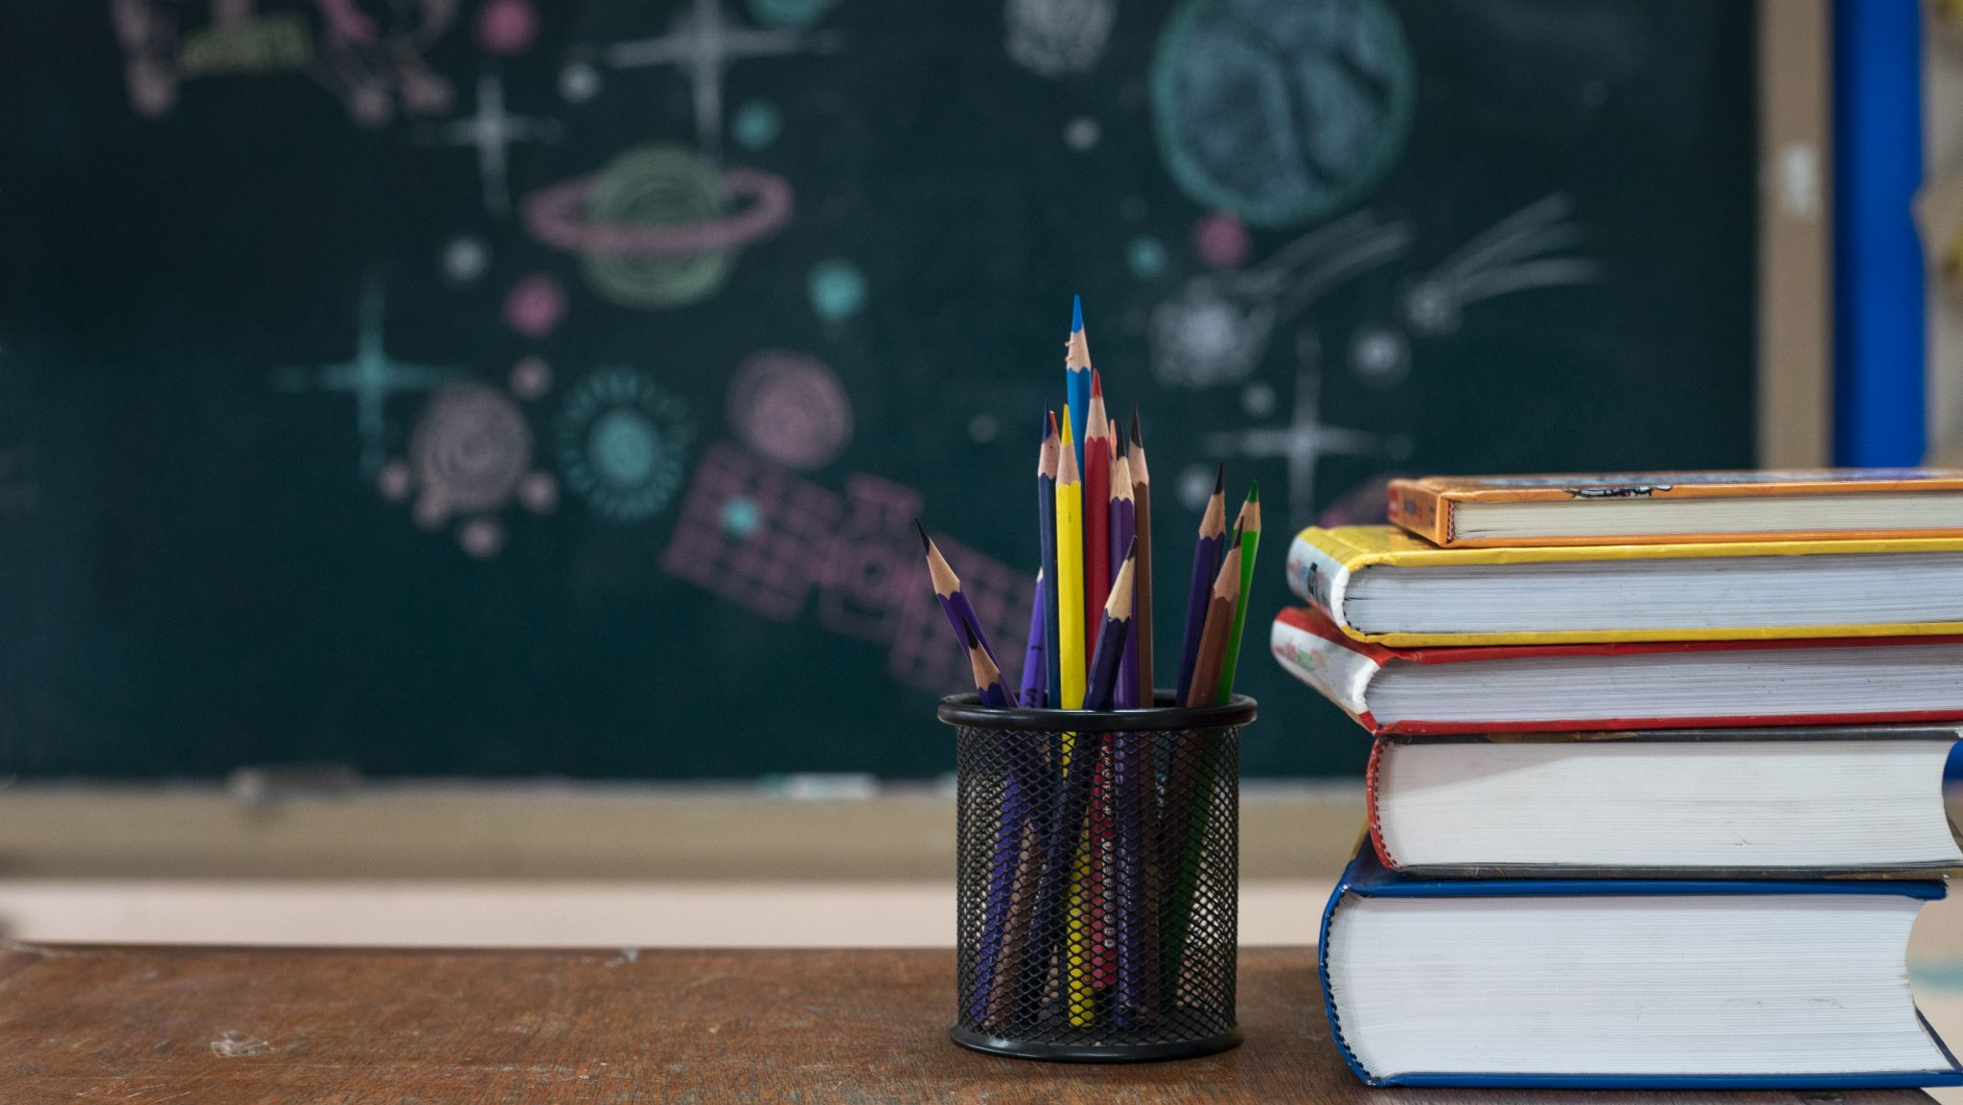
Hyvää huomenta!
Hyvää huomenta opettaja!

Slide 2
Tänään/torstaina 17.11.
Verbit ja –ko/kö kysymykset (revision)
Mitä kahvi maksaa? Paljonko kahvi maksaa? + numerot (spoken language)
Ruoka- ja juomasanasto (food and drinks vocabulary)
Partitiivi
Kotitehtävät

Slide 3
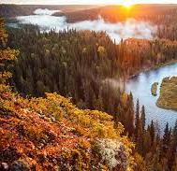
Alkulämmittely
Mikä päivä tänään on?
Mikä päivä eilen oli?
Mikä päivä toissapäivänä oli?
Mikä päivä huomenna on?
Paljonko kello on?
Oletko väsynyt?
Minkä maalainen opettaja on?
Mikä hänen etunimi on?
Missä hän asuu?

Slide 4

Kysy ja parisi vastaa!
Joo/kyllä syön jogurttia aamulla/joka aamu.
En syö jogurttia aamulla. Syön illalla.
En syö koskaan jogurttia.
Syötkö jogurttia aamulla?
Heräätkö aikaisin joka päivä?
Juotko paljon kahvia?
Milloin opiskelet suomea?
Milloin teet kotitehtävät?
Katsotko telkkaria illalla?
Nukutko pitkään viikonloppuna?
Pelaatko futista?
Pelaatko tennistä?
Oletko maisteriopiskelija?
Siivoatko viikonloppuna?
Käytkö kaupassa viikonloppuna?
Onko intensiivikurssi maanantaina?
Tuletko yliopistoon torstaina kello 10?

Slide 5
Numerot: puhekieli
Yks ykstoist kolkyt
Kaks kakstoist nelkyt
Kolme kolmetoist viiskyt
Neljä neljätoist kuuskyt
Viis viistoist seis/seitkyt
Kuus kuustoist kaheksankyt
Seittemän seittemäntoist yheksänkyt
Kaheksan kaheksantoist
Yheksän yheksäntoist
Kymmenen/kymppi kakskyt

Slide 6
Numerot: puhekieli (the really fast version)
Yy yytoo
Kaa kaatoo
Koo kootoo
Nee neetoo
Vii viitoo
Kuu kuutoo
Seis seitoo
Kasi kasitoo
Ysi ysitoo
Kymppi kakskyt

Slide 7
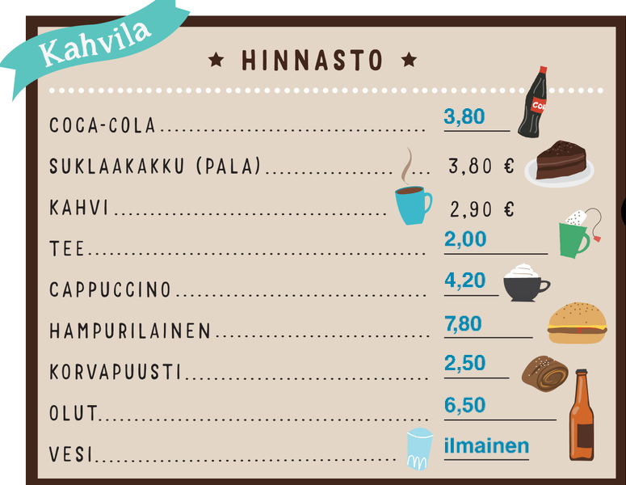
Tee parin kanssa.
Kahvilassa
- Hei! Kenen vuoro?
- Minun. Huomenta!/Päivää!...
- Huomenta!/Päivää…
- Mitä ________ maksaa?
- Se maksaa ___________.
Yksi _______, kiitos!
Tuleeko muuta?
Ei kiitos.

Slide 8
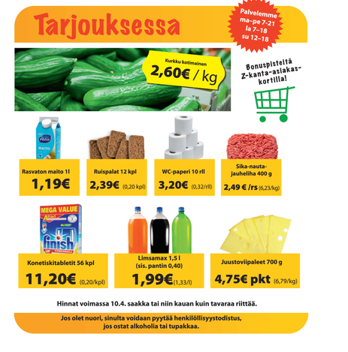
Paritehtävä
Tee parisi kanssa
Kaupassa
Onko _______ tarjouksessa?
Kyllä. Se on tarjouksessa. Se maksaa _________.
MAITO
LEIPÄ
VESSAPAPERI
JAUHELIHA
TISKIAINE
LIMSA
JUUSTO
KURKKU

Slide 9
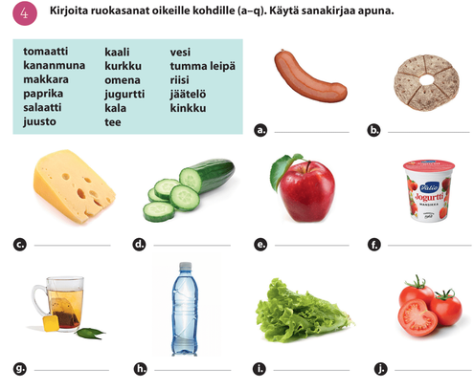
Ruokasanat s.59
a.
b.
c.
d.
e.
f.
g.
h.
i.
j.

Slide 10
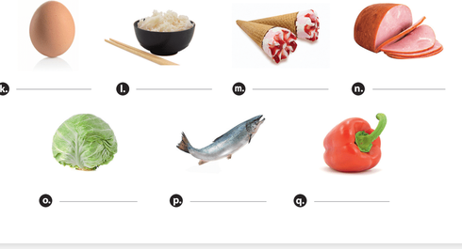
Ruokasanat s.59
k.
l.
m.
n.
o.
p.
q.

Slide 11
Ostoslista
2 kurkkua
1 paprika
3 tomaattia
2 ananasta
4 jäätelöä
1 vesimeloni
4 jogurttia

Slide 12
Partitiivi
1. Numero + partitiivi (PAITSI 1)
Minulla on 3 siskoa ja 2 kissaa.
Ostan 4 omenaa.
Salissa on monta opiskelijaa.
Kuinka monta kurssia sinulla on?
Minulla on 6 kurssia.

Slide 13
Partitiivin muodostus a/ä, ta/tä, tta/ttä
1 vokaali lopussa + a/ä (paitsi e)
Syön kinkkua, tomaattia ja leipää. / Juon mehua. /
Ostan maitoa, öljyä ja jäätelöä.
-e lopussa + tta/ttä
Lautasella on 10 viinirypälettä. / Opettajalla on 2 tietokonetta.
Ostan soijakastiketta.
2 vokaalia lopussa + ta/tä
Laitan voita leivän päälle. / Juon teetä. Syön suklaata viikonloppuna.
konsonantti lopussa + ta/tä
Tarvitsen 2 ananasta. / Juon olutta ravintolassa.
Huom! rasvatonta, alkoholitonta, laktoositonta

Slide 14
Partitiivin muodostus
-nen lopussa: -nen + -sta/stä
hampurilainen / Ostan 4 hampurilaista.
sveitsiläinen suklaalevy / Minulla on 2 sveitsiläistä suklaalevyä.
kokonainen vesimeloni / Jääkaapissa on 2 kokonaista vesimelonia.
-si lopussa: si + tta/ttä
vesi / Juon vettä.
vuosi / Olen 41 vuotta vanha.
uusi / Hyvää uutta vuotta!
Huom!
lasi – lasia / bussi – bussia / riisi - riisiä

Slide 15
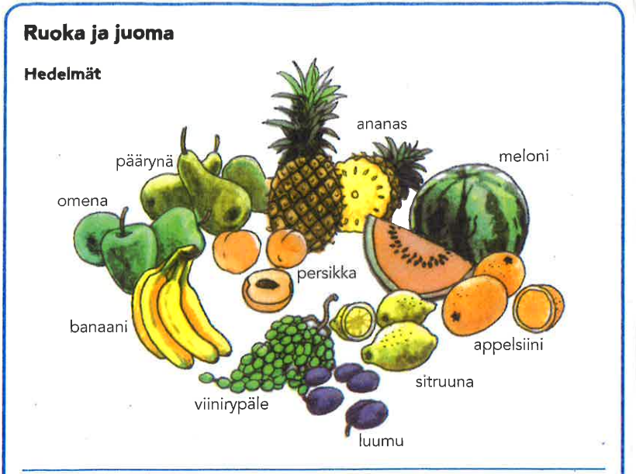
Montako päärynää pöydällä on?

Slide 16

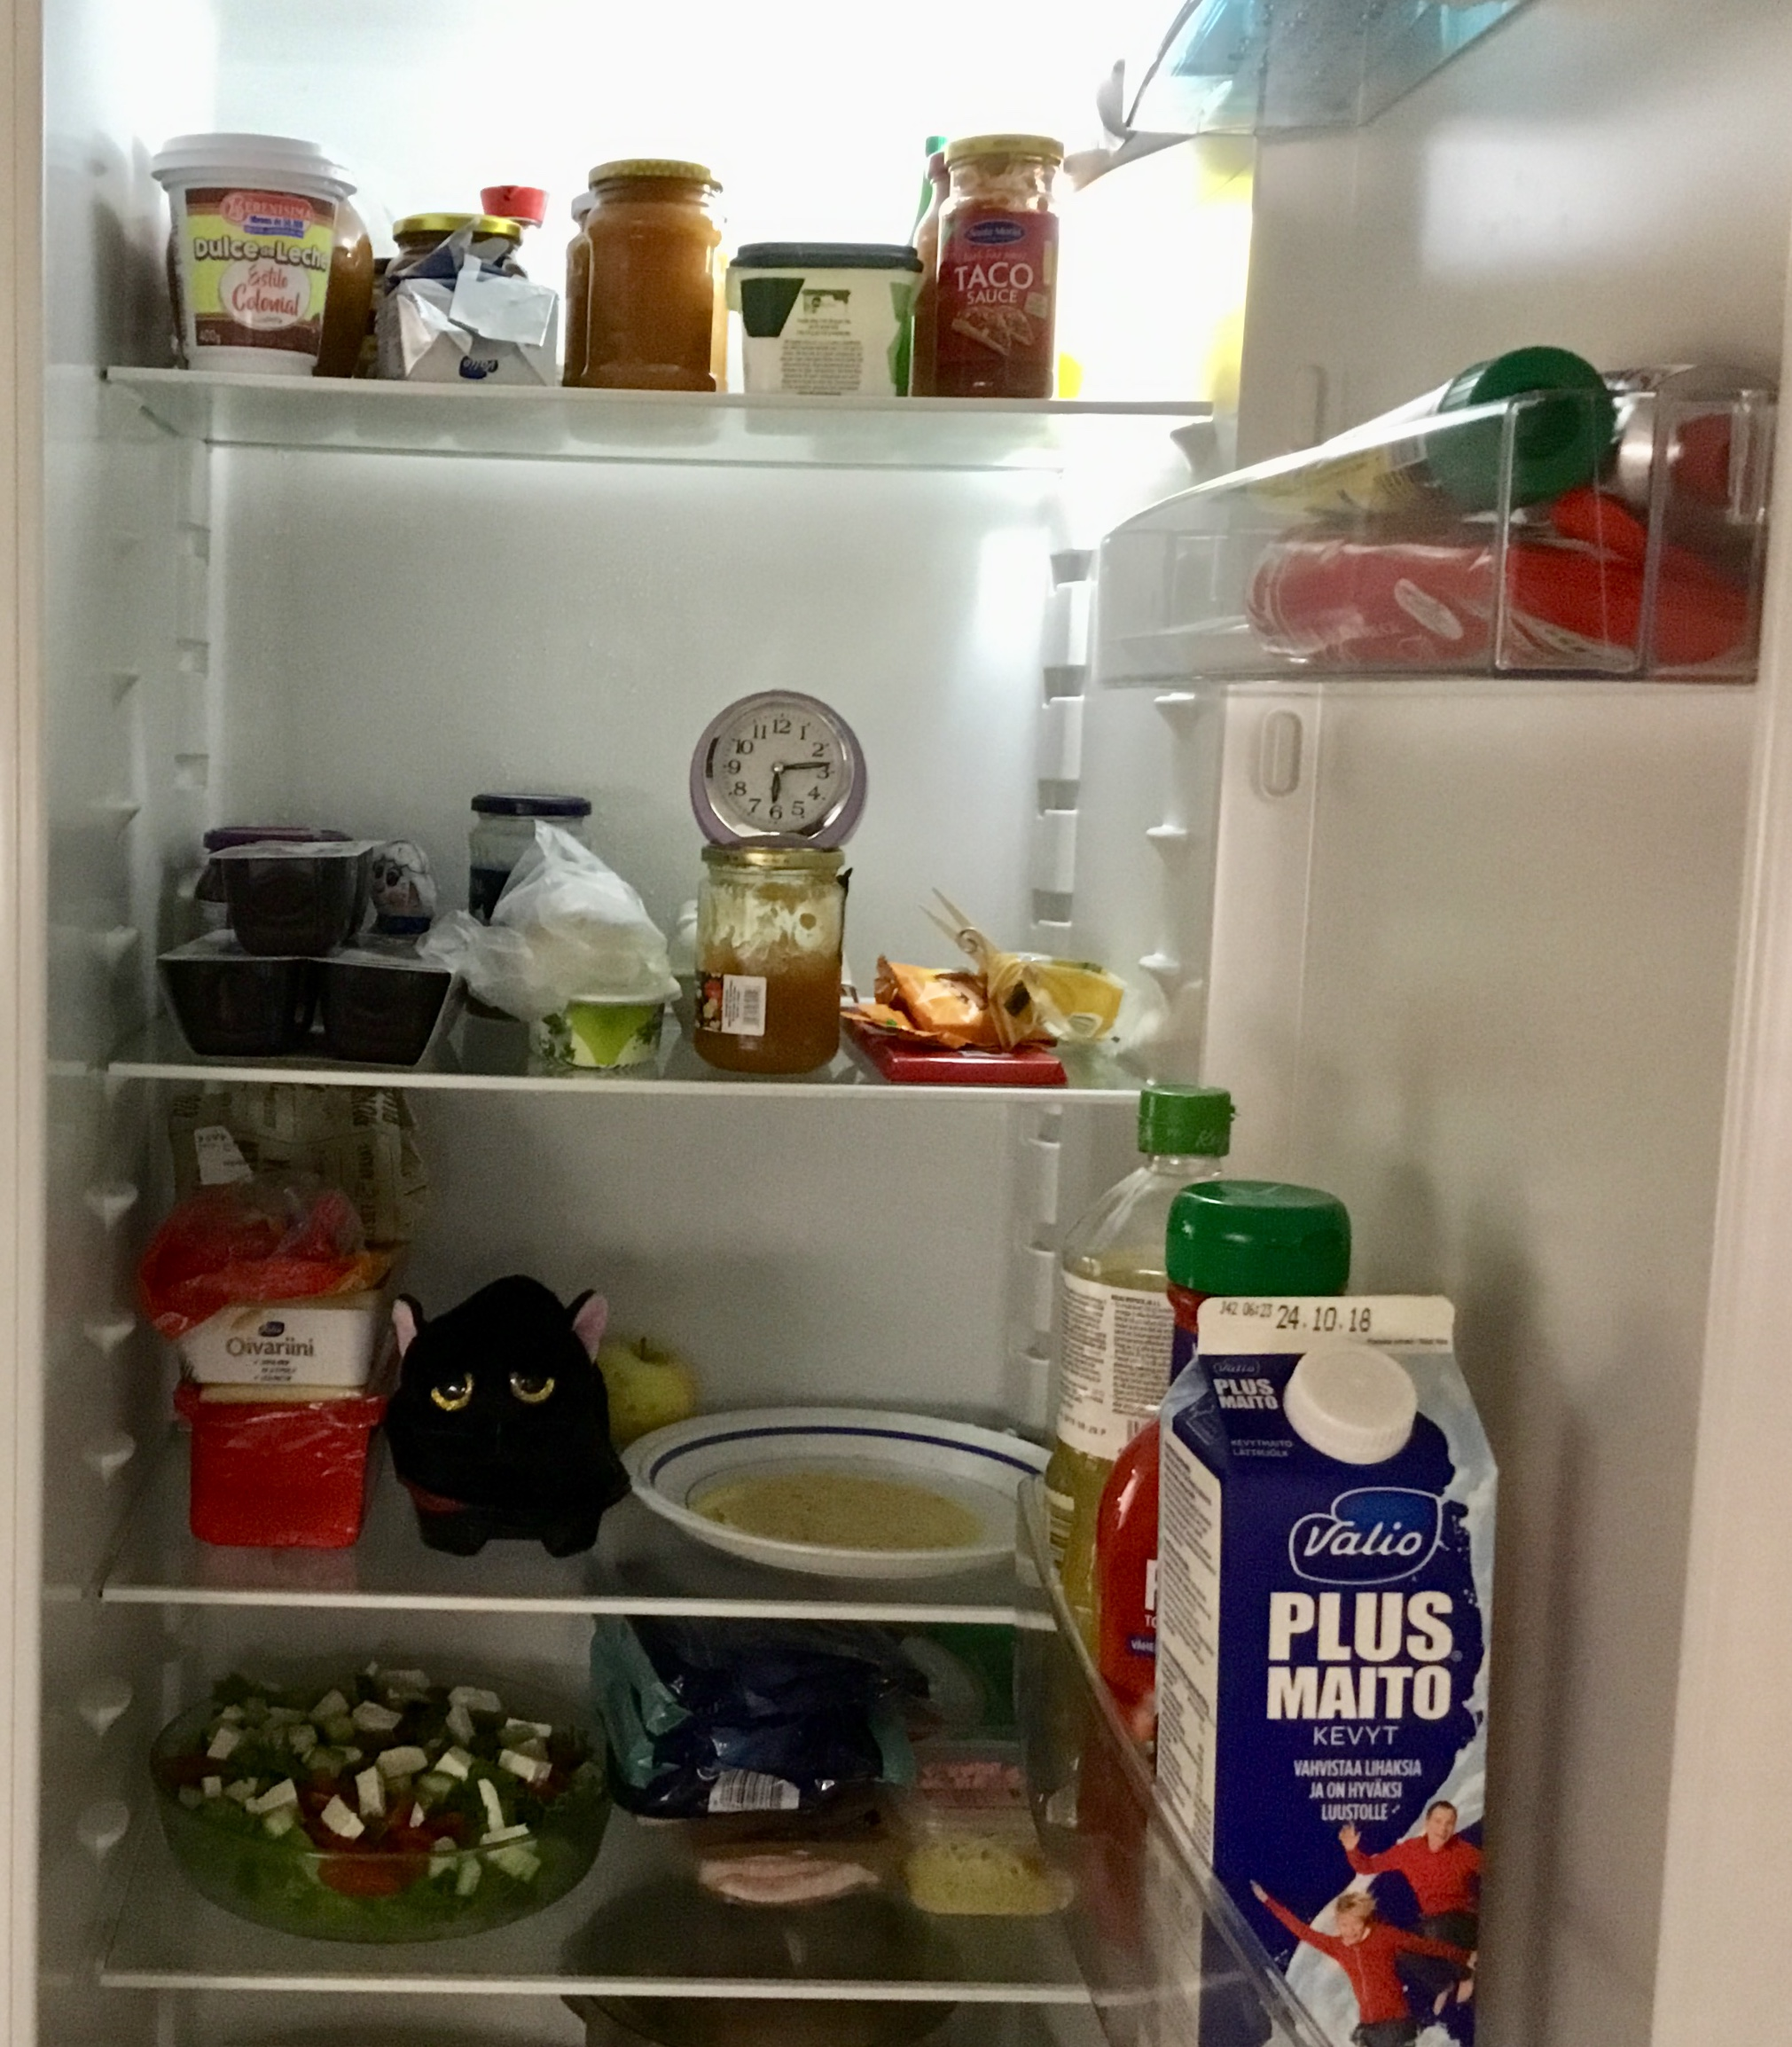
Minun jääkaappi
maitoa
ketsuppia
öljyä
tacokastiketta
voita
juustoa
kinkkua
salaattia
kello
pehmokissa

Slide 17
Jääkaapissa on…

Slide 18
Partitiivin käyttö
2. Ruokasana + partitiivi
(when talking about an indefinite quantity of food -> some)
Juon kaakaota aamulla.
Juon kahvia joka päivä.
Syön juustoa, kinkkua ja leipää.
Tänään ostan vain voita ja teetä.
Jääkaapissa on maitoa.

Slide 19
Onko jääkaapissa makkaraa?
maito
ketsuppi
öljy
tacokastike
voi
jogurtti
juusto
kinkku
salaatti
kello
pehmokissa
Kyllä.
Joo.
On.
Tietysti.
Totta kai.

Slide 20
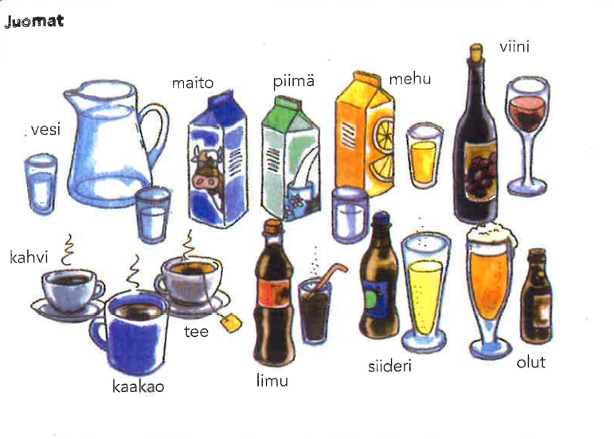
Paritehtävä: kysy ja vastaa.
- Juotko sinä maitoa?
- Kyllä, minä juon maitoa.

Slide 21
Partitiivin käyttö
Hyvää iltapäivää!
Hyvää päivää!
Hyvää iltaa!
Hyvää yötä!
Hyvää viikonloppua!
Hyvää lomaa!

Slide 22
Partitiivin käyttö
3. Tervehdyksissä ja toivotuksissa (greetings and wishes)
Hyvää päivänjatkoa!
Hyvää syntymäpäivää!

Slide 23
Partitiivin käyttö
Minulla ei ole siskoa.
En halua kakkua.
En syö omenaa nyt.
En osta uutta tietokonetta.

Slide 24
Partitiivin käyttö
4. Negatiivinen lause + partitiivi
Minulla ei ole siskoa.
En halua kakkua.
En syö omenaa nyt.
En osta uutta tietokonetta.

Slide 25
Partitiivin käyttö : verbi + partitiivi
Rakastan minun perhettä. (love)
Rakastan myös musiikkia.
Puhun englantia ja espanjaa.
Ymmärrän suomea. (understand)
Opiskelen suomea intensiivikurssilla.
Pelaan futista.
Katson telkkaria illalla.
Odotan bussia joka päivä. (wait)

Slide 26
Partitiivi
MINÄ – MINUA Rakastan sinua.
SINÄ – SINUA Odotan teitä täällä.
HÄN – HÄNTÄ Ymmärrän häntä.
ME – MEITÄ
TE – TEITÄ
HE - HEITÄ

Slide 27
Partitiivin käyttö
1. Numero + partitiivi
Minulla on 2 siskoa. / Ostan 3 banaania.
2. Ruokasana + partitiivi
Juon kahvia aamulla. Ostan sokeria tänään.
3. Tervehdyksissä + toivotuksissa
Hyvää päivää! Hyvää viikonlopua!
4. Negatiivinen lause + partitiivi
Minulla ei ole autoa. / En halua kakkua.
5. Joidenkin verbien kanssa
Rakastan musiikkia./ Ymmärrän suomea. / Odotan sinua.

Slide 28
Sano partitiivissa.
Opettaja lukee Tahan (viesti) ____________.
Alikhan ostaa (leipä) ______________.
Minä juon (appelsiinimehu) _____________.
Juon 2 (olut) _____________.
En syö (kala) ___________.
Rakastan (ananas) ____________.
Ostan (suklaa) _____________.
Minulla on 2 (punainen auto) ____________.
Opettajalla ei ole (sisko) ________________.
Juon paljon (vesi) ________________.

Slide 29
Sano partitiivissa.
2 (hampurilainen) ___________________, kiitos.
Syön (thaimaalainen keitto) ____________________.
Ostan 3 (rasvaton maito) ___________________.
Ymmärrän (sinä) _____________.
Rakastatko sinä (hän) _____________?
Aamulla hän syö (jogurtti) ___________ ja juo (musta tee) _____________.

Slide 30

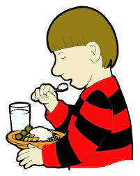
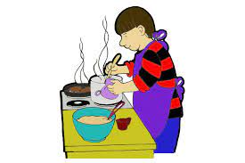
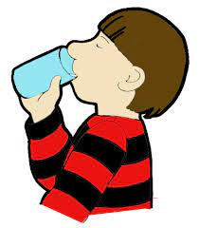
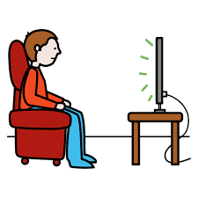
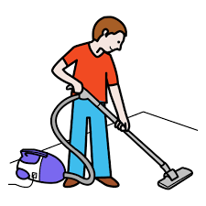
kahvi
ruoka
jogurtti
maito
telkkari
koti

Slide 31
2.
Video and Self-evaluation (itsearviointi)
(dedis = deadline ensi maanantai 20.11.)
MyCourses (detailed instructions)
Palautus 20.11.
Kurssitehtävä 2

Slide 32
Kieliympäristö
Language all around
Photo task:
Take a photo of your fridge and practise telling about the food inside in FINNISH (remember the partitive forms!)
Mun jääkaapissa on…
maitoa, ketsuppia, voita…

Slide 33
Kotona/At home
Kirjassa/ in the book
Tehtävät kirjassa
You will find these in MyCourses.

Slide 34
Kotona/At home
MyCourses
Kotitehtävä 2: Learn shopping phrases
In a grocery store
At a kiosk
Kotitehtävä 3
Vocabulary quiz (ruokasanasto)

Slide 35
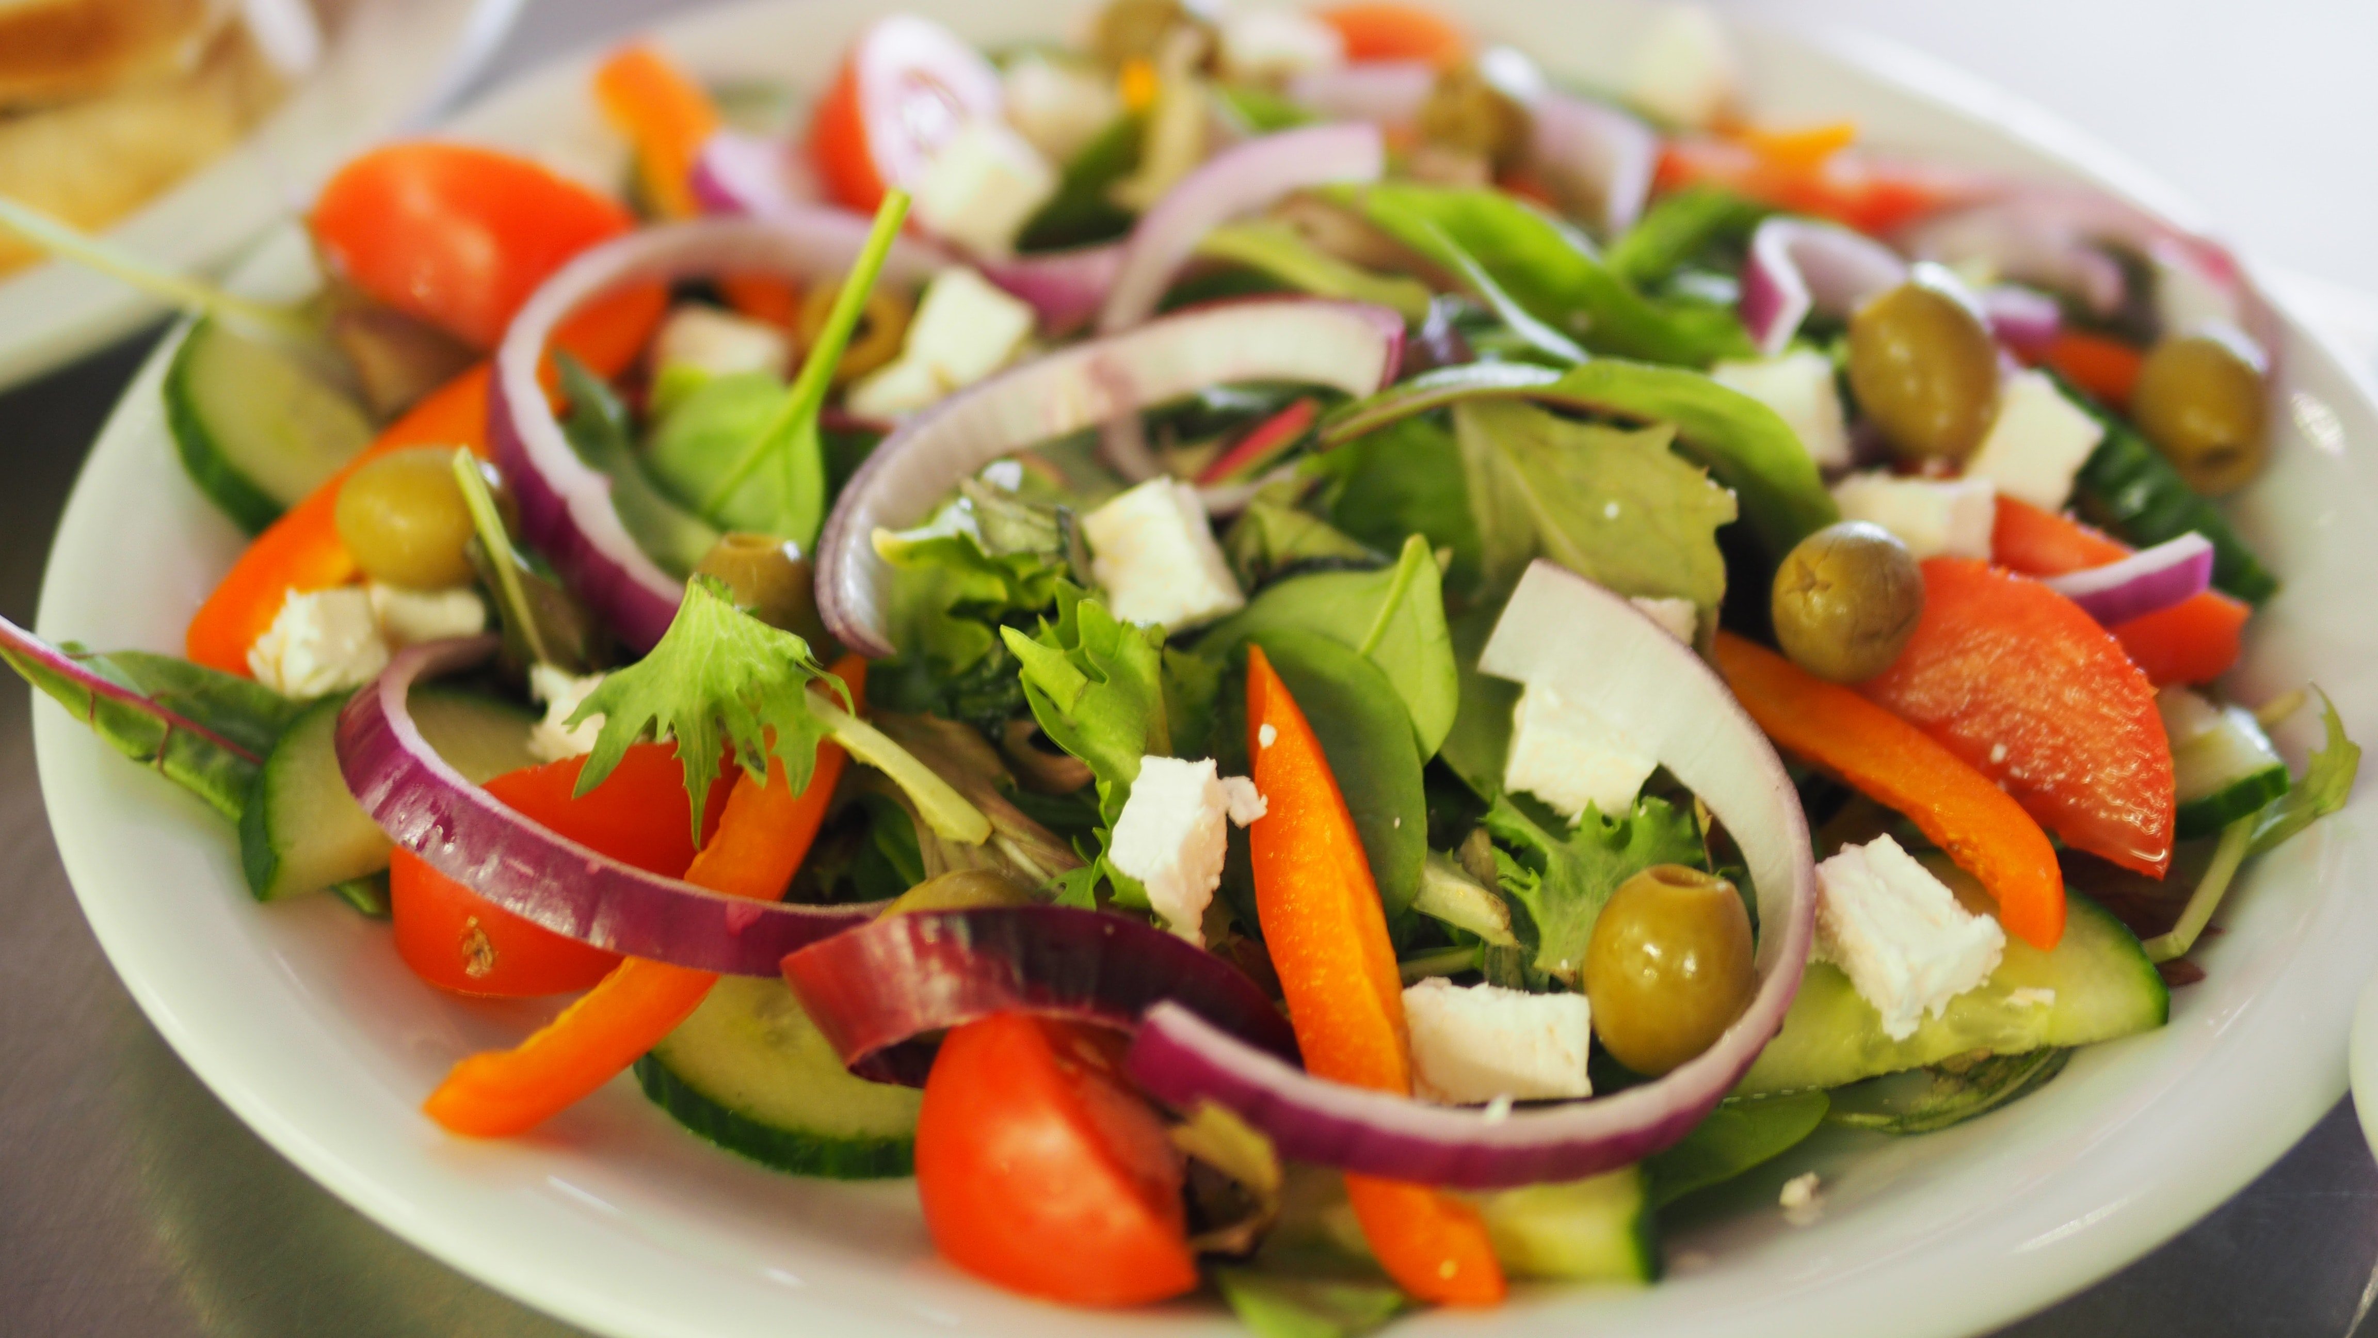
Hyvää viikonloppua! Nähdään maanantaina!

